Slide 1
De la clase anterior …
01
Desarrollamos el algoritmo de línea de barrido, cuya estructura general se basa en las siguientes funciones
def ENCUENTRAINTERSECCIONES(S):
Inicializa una cola de eventos Q vacía. Inserta los puntos finales de los segmentos en Q con el orden definido (mayor y primero). I
Inicializa una estructura de estado T vacía.
while Q no es vacía:
Extrae p de Q, siguiente evento.
MANEJAREVENTO(p)

Slide 2
02
def MANEJAREVENTO(p):
Si p es un inicio de segmento:
Introducir el segmento correspondiente en T
INTERSECCIONSEGMENTO(p,r)
INTERSECCIONSEGMENTO(p,s) donde r y s son los nuevos vecinos de p en T
Si p es un fin de segmento:
Extraer r, s, los vecinos de p en T
eliminar el segmento correspondiente en T
INTERSECCIONSEGMENTO(r,s)
Si p es una interseccion:
Intercambiar T el orden de r, s los segmentos que se intersectan en p
Para q y t los nuevos vecinos de s y r, respectivamente
INTERSECCIONSEGMENTO(q,s)
INTERSECCIONSEGMENTO(t,r)
Reportar interseccion

Slide 3
03
def INTERSECCIONSEGMENTO(r,s):
if r y s no se encuentran en la lista L de intersecciones calculadas and if r y s se intersectan:
Crear un evento p, la intersección de r,s, introducir p en Q

Slide 4
Estructuras necesarias
Segmento | Inicio, Fin, id identificador del evento
Evento | Coordenadas, tipo de evento (inicio, fin,..), ids de segmento(s),
Q | Cola de eventos, debe mantener en todo el orden en que se insertan los eventos
T | El estado, que representa donde se encuentra la línea en cada punto del barrido, mantiene los segmentos en orden (x ascendente)
L | Lista de los pares de id de segmentos cuya intersección ya se verificó

Slide 5
Complejidad (en tiempo)
01
def ENCUENTRAINTERSECCIONES(S):
Inicializa una cola de eventos Q vacía. Inserta los puntos finales de los segmentos en Q con el orden definido (mayor y primero). I
Inicializa una estructura de estado T vacía.
while Q no es vacía:Extrae p de Q, siguiente evento.
MANEJAREVENTO(p)
O(nlog n)
O(2n + n_i)

Slide 6
02
def MANEJAREVENTO(p):
Si p es un inicio de segmento:
Introducir el segmento correspondiente en T
INTERSECCIONSEGMENTO(p,r)
INTERSECCIONSEGMENTO(p,s) donde r y s son los nuevos vecinos de p en T
Si p es un fin de segmento:
Extraer r, s, los vecinos de p en T
eliminar el segmento correspondiente en T
INTERSECCIONSEGMENTO(r,s)
Si p es una interseccion:
Intercambiar T el orden de r, s los segmentos que se intersectan en p
Para q y t los nuevos vecinos de s y r, respectivamente
INTERSECCIONSEGMENTO(q,s)
INTERSECCIONSEGMENTO(t,r)
Reportar interseccion O(constante)
O(log n)
O(log n)

Slide 7
03
def INTERSECCIONSEGMENTO(r,s):
if r y s no se encuentran en la lista L de intersecciones calculadas and if r y s se intersectan:
Crear un evento p, la interseccion de r,s, introducir p en Q
O(log n)
La complejidad es O(nlog n + mlogn), con m el numero de intersecciones encontradas.

Slide 8
Aristas doblemente conexas (doubly connected edges)

Slide 9
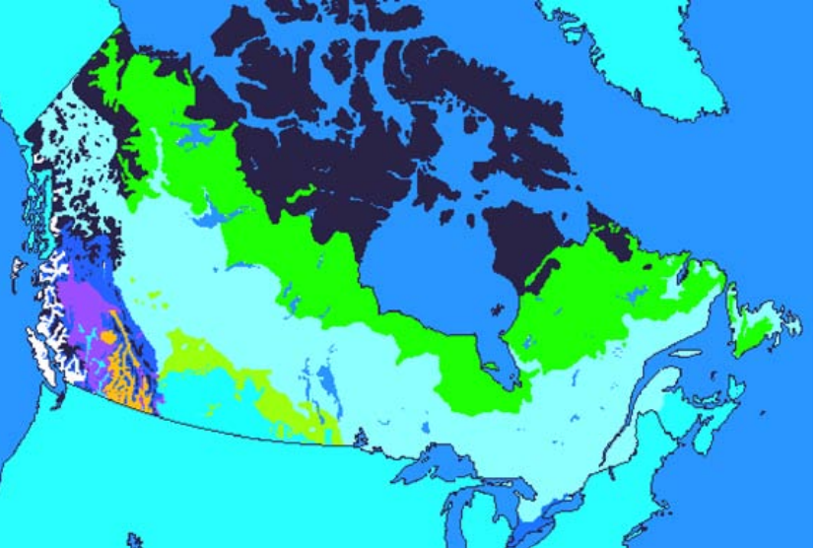
Las subdivisiones del plano, que dividen una región en áreas etiquetadas, son fundamentales en la representación de información geoespacial, como mapas temáticos.

Slide 10
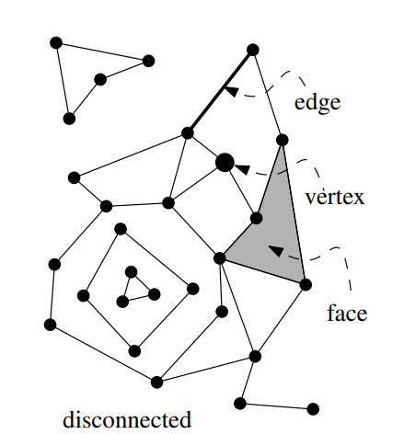
Consideramos mapas como subdivisiones planares inducidas por el mapa.. Buscamos una representación que permita operaciones locales, como recorrer la frontera de una cara o acceder a una cara vecina mediante un borde común. La representación que discutiremos se llama "doubly-connected edge".

Slide 11
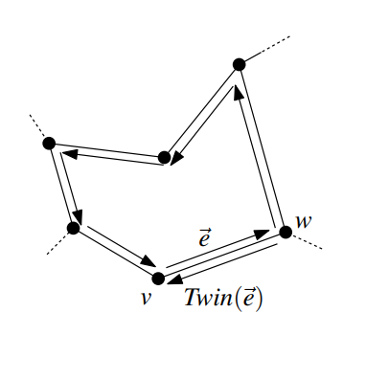
Un edge delimita dos faces (por lo general), le tenemos que dar direccion. Medio-edge delimita un solo face. Twins son dos half-edges adyacentes. Definimos una orientación antihoraria para definir el next de cada half-edge. La face correspondiente a un half-edge siempre se encuentra a su izquierda

Slide 12
En resumen esta estructura, doubly connected edge list, contiene tres tipos de registros: half-edges, vectices , faces.
Para cada vertice tenemos Coordenadas(v)tambien EdgeIncidencte(v) a un half-edge que tiene v como su origen.
Para un face f ComponenteExterior(f) es un half-edge en su frontera exterior. Para una cara no acotada esto es null. ComponenteInterior(f), contiene por cada hueco un half-edge en la frontera de este hueco.
Para un half-edge e tenemos Origen(e) que apunta a un vertice, Twin(e) a su half-edge opuesto, FaceIncidente(e) al face adyacente, tambien tenemos Next(a) y Prev(e) a el siguiente y anterior half-edge.

Slide 13
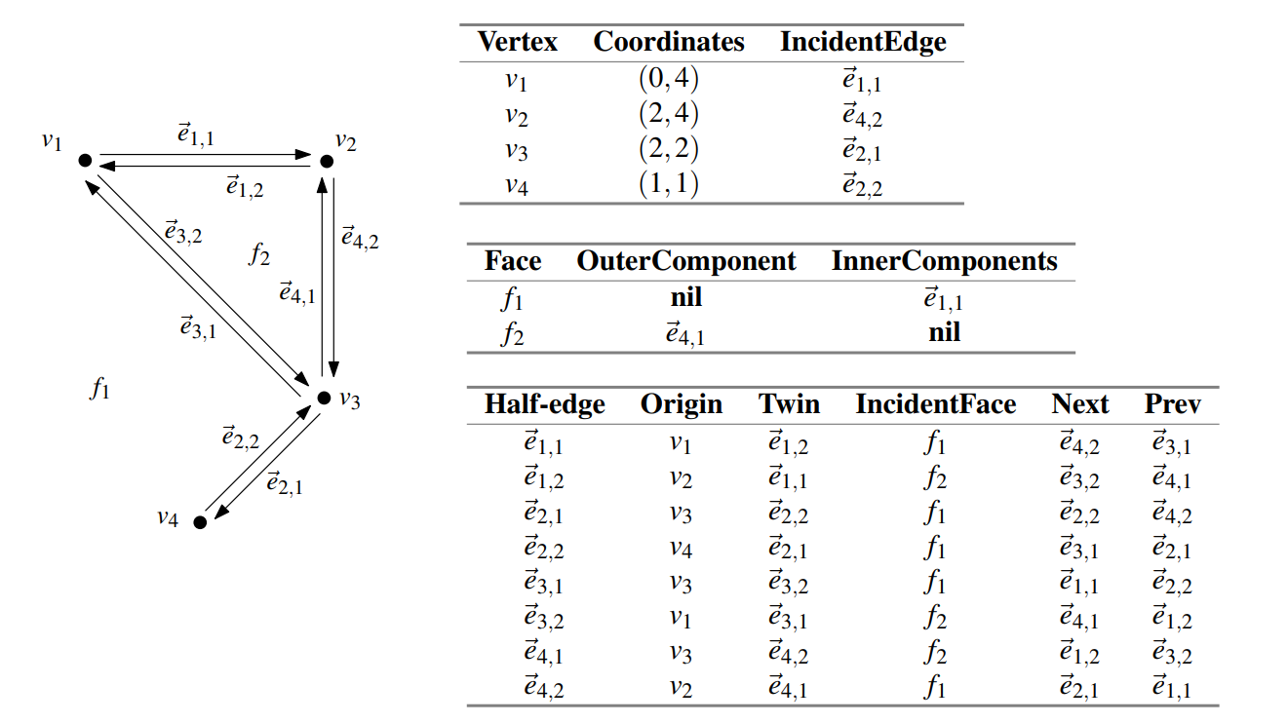
Por ejemplo…

Slide 14
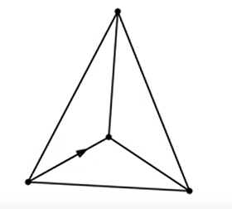
Ejemplo, necesidad double-connected edge list
Queremos dar una orientación consistente a los edges de la siguiente figura
Solucion, half edges

Slide 15
Para esta estructura, doubly connected-edge necesitamos guardar lo siguiente:
Vertice, v | Coordenadas(v), IncidentEdge(v) un half-edge con v como su origen
Half-edge, e | Origin(e) [vertice], Twin(e) [half-edge], Next(e) [half-edge], Prev(e) [half-edge], IncidentFace(e) [face] face que se encuentra hacia la izquierda de e
Face, f | OuterComponent(f)[half-edge] un half-edge con el que se recorra su frontera exterior, OuterComponent(f)[half-edge] half-edge sobre su frontera interior

Slide 16
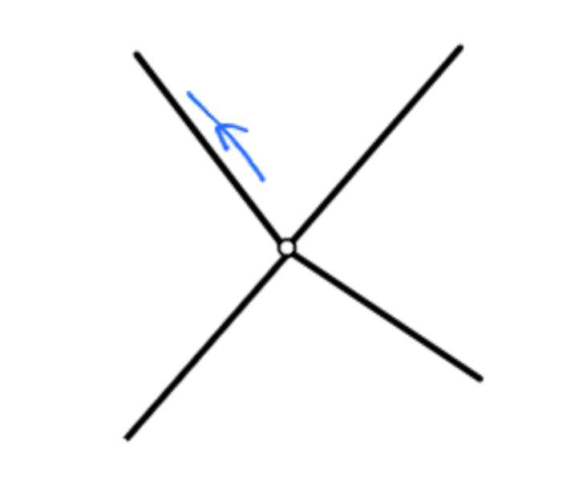
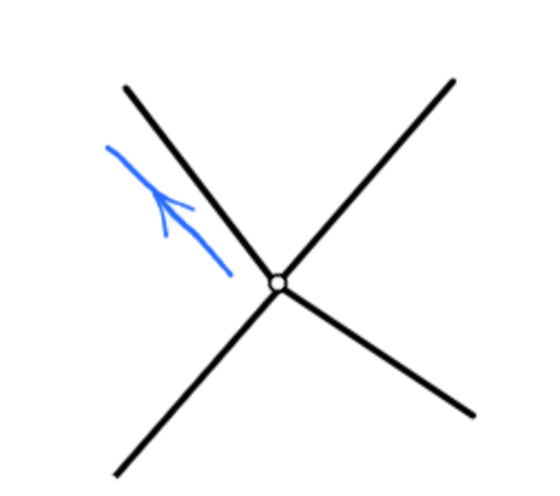
Es esta informacion es suficiente?
Supongamos en el siguente case, para v, tener todos los vertices incidentes
IncidentEdge(v)
v
v

Slide 17
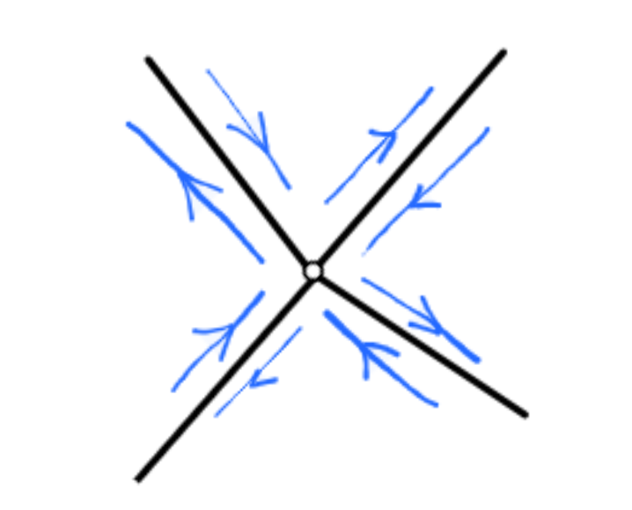
Usando Next(Twin(IncidentEdge(v)))
v
v

Slide 18
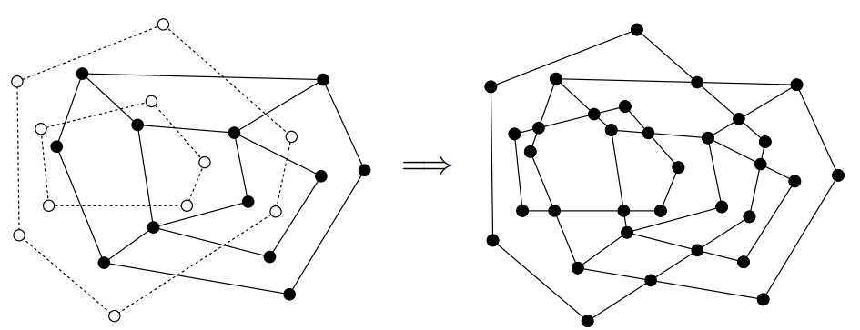
Superposición de 2 subdivisiones
Con esta estructura de dato podemos calcular la superposicion de 2 subdivisiones. Se define la superposicion de subdivisiones S1 y S2 como subdivision O(S1,S2) tal que encontramos un face f en O(S1,S2) si solo son faces f1 en S1 y f2 en S2 tal que f es un conjunto maximal conexo en f1 ∩ f2.
S1
S2
O(S1, S2)

Slide 19
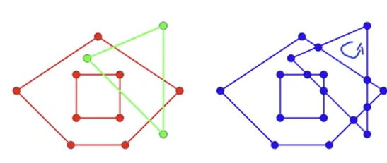
Para la estructura resultante debemos orientar los half-edges de manera que las nuevas faces mantienen la orientación usual, por ejemplo

Slide 20
Queremos que cada face nueva de O(S1, S2) tenga la información correpondiente a las faces en S1 y S2.
Gran parte de la lista de doubly connected-edges en S1 y S2 se puede reusar para la lista de doubly connected-edges en S, se tiene que cambiar los half-edges de S1 que son cortados por half-edges de S2, y viceversa. Podemos mantener registro de half-edges que no han sido cortados por edges del otro mapa. Ya que las correspondientes caras estarán siempre a la izquierda de un half-edge y esto no cambia, aunque el face incidente puede cambiar.
Para resolver el problema de la superposición primero copiamos la lista de doubly connected-edges de S1 y la de S2 para formar una nueva lista, su union no es una lista de doubly connected-edges valida, esta es la tarea del algoritmo, encontrar las intersecciones y enlazando de manera apropiada la información en cada una de las listas de doubly connected edges.

Slide 21
Para corregir la lista de doubly connected edges de S usamos el algoritmo de linea de barrido, sobre la lista de segmentos generados por los edges de la union de las subdivisiones. Usamos la cola de eventos, Q, el estado de la linea, T, que mantiene en orden x-ascendente los segmentos localizados sobre la línea y adicionalmente llevamos D, la lista doubly connected edges.
Inicialmente, D contiene una copia de las respectivas listas de S1 y S2 y a medida que progrese el algoritmo vamos corrigiendo. La informacion de las faces se corregirá al final, y el estado, T, mantendrá los respectivos registros descritos de los segmentos dentro de la línea de barrido para corregirlos en el evento de encontrar intersección.
Usamos T, Q las estructuras como anteriormente. Encontramos todas las posibles intersecciones. Si al encontrar un evento, este evento involucra segmentos de S1 y S2 debemos hacer cambios locales a D para contener los registros adecuados de la superposicion.

Slide 22
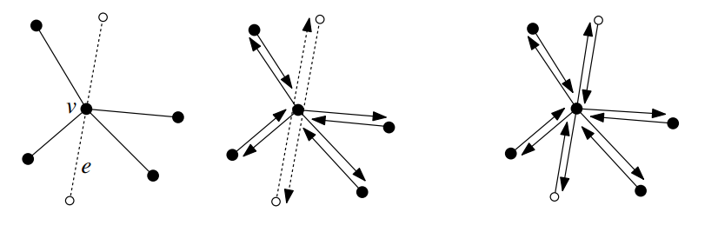
Cuando un edge de S1 se encuentra con un vertice de S2
De los dos half-edges de e debemos tener 4, mantenemos dos con origen los extremos del segmento de e y creamos registros de los edges adicionales con sus respectivos Twin(.).

Slide 23
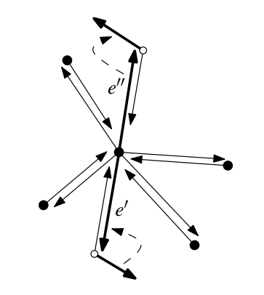
Ahora debemos cambiar Prev(.) y Next(.), primero para los nuevos half edges e’, e’’
Next() es el Next() del half-edge anterior, el Prev() de estos half-edges es e’, e’’

Slide 24
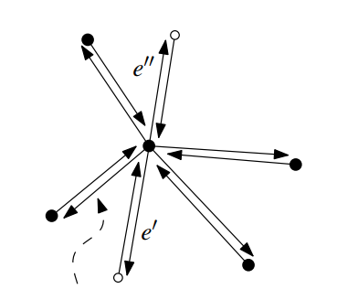
Debemos cambiar Prev() y Next() alrededor de v para poder hacer el recorrido en el sentido del reloj
V

Slide 25

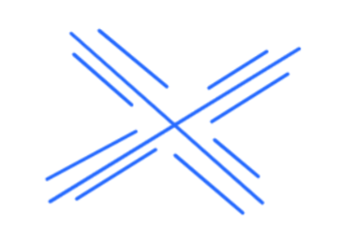
En el caso de encontrar intersección de edges de S1 y S2
e1’
S1
e1
e2
S2
e2’’
e2’
e1’’
Se deben intercambiar e1 y e2, con sus half-edges por los respectivos half-edges e1’, e1’’, e2’, e2’’ y Prev(.) y Next(.).

Slide 26
En el caso de encontrar intersección de vertices, v, se deben reasignar en el orden los Next() y Prev() que tengan como destino, origen v.

Slide 27
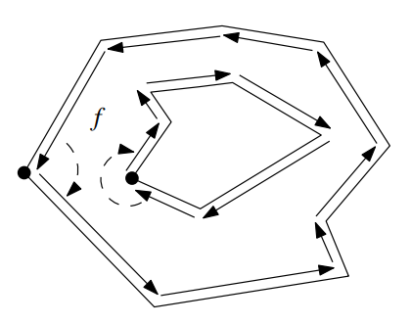
Para el caso de faces, el número de faces serán las diferentes componentes conexas de los bordes exteriores + 1 (cada face tiene una componente conexa excepto el unbounded face exterior).
Para saber si un ciclo de half-edges bordea una face en el interior o exterior se puede usar el siguiente criterio, se toma el vertice de menor componente x, en caso de empate el de menor componente y, luego se mira el angulo de los half edges alrederor de v, si es menor que 180 es un face exterior, de los contrario interior

Slide 28
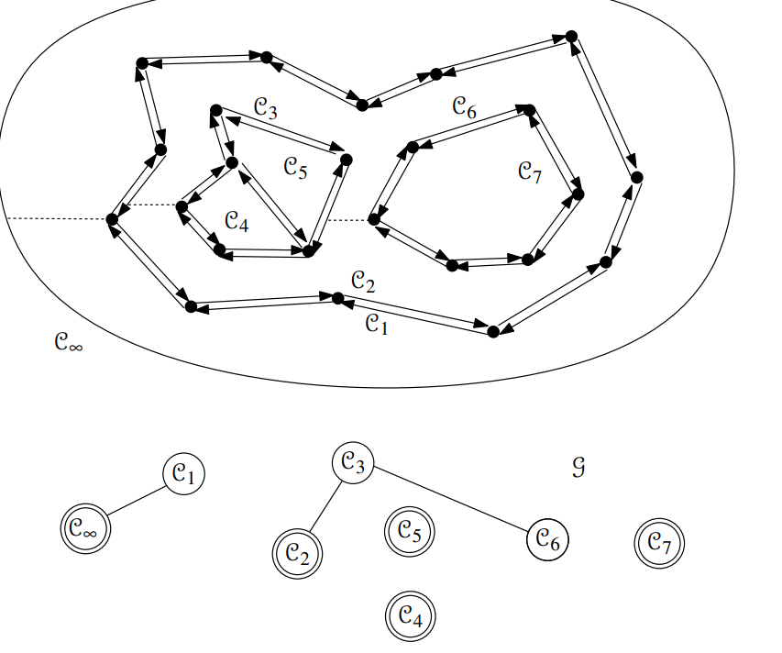
Para decidir que fronteras bordean la misma face construimos un grafo G. para cada ciclo frontera —inner y outer—hay un nodo en G. Hay un nodo por la frontera de la unbounded face. Existe arco entre los ciclos si solo si uno de los ciclos es una frontera de un hueco y el otro tiene un half-edge inmediatamente a la izquierda del vértice más a la izquierda de la frontera del hueco.
Las componentes conexas del grafo son las distintas faces.

Slide 29
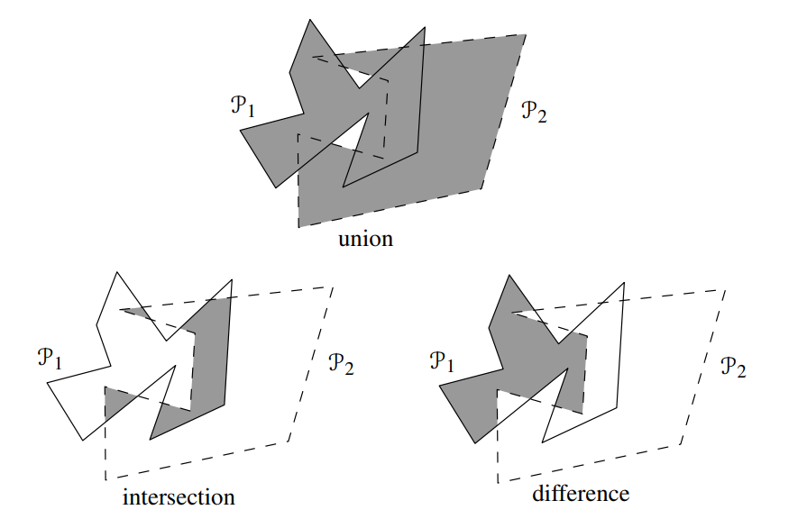
La solución al problema de superposición de mapas puede usarse para realizar operaciones Booleanas sobre polígonos, si se guarda información de a que estructura pertenece cada cara se puede mostrar cada cara según la operación Booleana correspondiente

Slide 30
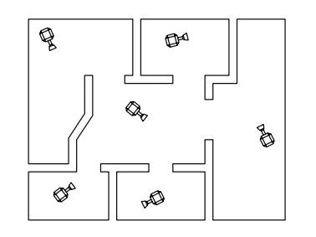
Triangulación de Polígonos
Motivamos esta sección con la formulación del siguiente problema, tenemos una galería que queremos custodiar por unas cameras, cómo minimizar las cámaras y dónde localizarlas para visualizar todo punto en la galería.
Escogemos poligonos simples, polígonos que no se auto intersectan y no tienen huecos..

Slide 31

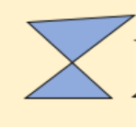
Cuántas cámaras necesitemos dependerá de la complejidad del polígono entre más complejo mayor número de cámaras. En una primera instancia el número de cámaras máximo dependerá de la complejidad del polígono,
De n el numero de vertices?
Encontrar el mínimo número de cámaras es un problema NP hard.
https://kottke.org/16/05/p-vs-np-and-the-computational-complexity-zoo

Slide 32
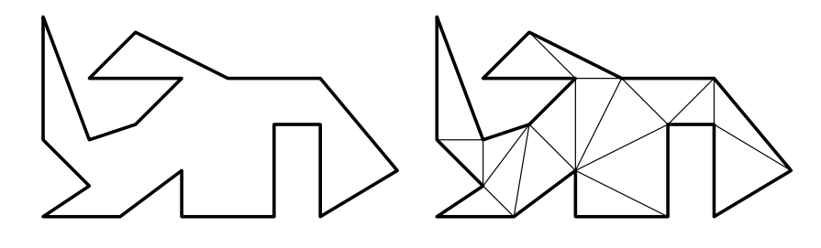
Supongamos que el poligono P tiene n vertices, primero lo descomponemos entre piezas fáciles de custodiar, dibujando diagonales, que son lineas contenidas dentro del polígono. Una triangulacion es la descomposición de P en un conjunto maximal de diagonales sin intersecciones (se impone la maximalidad para hacer que cada triangulo formado no contenga puntas)
Una triangulacion

Slide 33
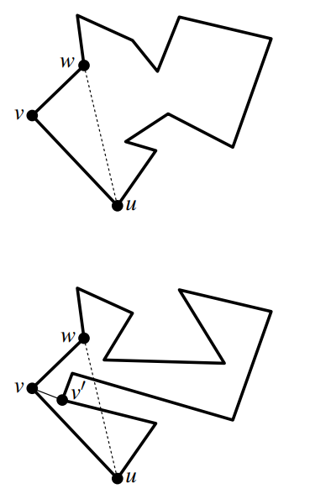
Teorema cada polígono admite una triangulación, y tiene exactamente n -2 triangulos, con n el numero de vertices.
Por induccion fuerte en n, para la existencia triangulacion. El caso de 3 vertices es trivial. Si tomamos el vértice más hacia la izquierda y hacia abajo, v, tomamos sus vecinos, w , u,
si wu es no es una diagonal existen vertices mas hacia la izquierda dentro del poligono, tomamos v’ el punto mas ajelado hacia la izquierda de esta linea. vv’ tiene que ser una diagonal de lo contrario escogiendo la escogencia de v’. Esta linea divide el poligono en dos donde se puede aplicar la hipotesis de induccion y concluir.

Slide 34
Para la prueba del numero de triangulos usamos la misma idea teniendo en cuenta que si partimos P de n vertices en dos pologinos
m_1 + m_2 = n + 2 ya que hay dos vertices repetidos.
Usando una camara por vertice es demasiado…
Tomando TP seleccionamos un subconjunto de los vértices de P tal que cada triángulo tiene un vértice, localizamos las camaras alli. Para encontrar estos vertices usamos 3 colores, blanco, gris y negro. Es tal que dos vértices conectados por edge o diagonal comparten color.

Slide 35
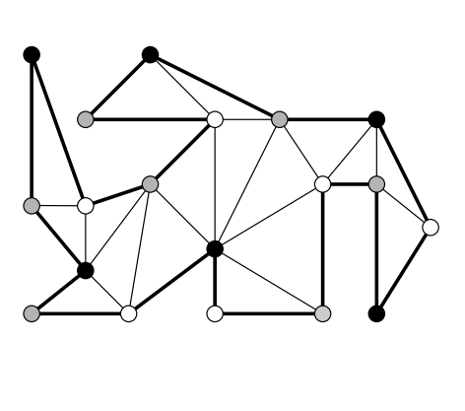
Cada polígono simple se puede colorear de esta manera, (3-coloring) de manera que si localizamos una cámara en cada color tenemos

Slide 36
Teorema Para un polígono simple de n vertices [n/3] camaras son suficientes y a veces necesarias para localizar todas las áreas en el problema de la galería de arte.
Para ver esto usamos G(TP), grafo que tiene un nodo por cada triángulo en TP , Denotamos el triángulo correspondiente a un nodo ν como t(ν).
Hay un arco entre dos nodos ν y m si t(ν) y t(m) comparten una diagonal. Los arcos en G(TP),corresponden a diagonales, como cada diagonal corta la triangulacion en dos, la eliminación de un arco de G(TP) divide el grafo en dos.G(TP) es un árbol.

Slide 38
Con un recorrido de grafo podemos encontrar los colores, DFS. En DFS mantenemos el siguiente invariante, los vértices de los triángulos encontrados hasta ya han sido coloreados en blanco, gris o negro, siguiendo las reglas. Ahora supongamos que llegamos a un nodo ν en G, viniendo del nodo m. Por lo tanto, t(ν) y t(m) comparten una diagonal. Dado que los vértices de t(m) ya han sido coloreados, solo queda un vértice de t(ν) por colorear. Queda un color para este vértice, es decir, el color que no se usa para los vértices de la diagonal entre t(ν) y t(m). Como el grafo es un árbol se puede recorrer de esta forma y completar con 3 colores.
Esto prueba el teorema, pero para encontrar esos colores necesitamos una triangulación de P. Necesitamos un algoritmo (eficiente) para generar una triangulación

Slide 39
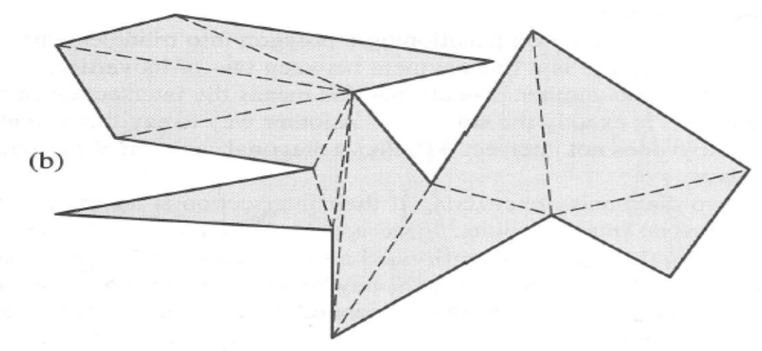
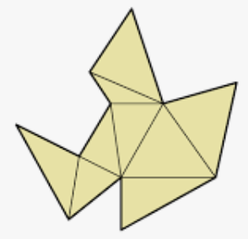
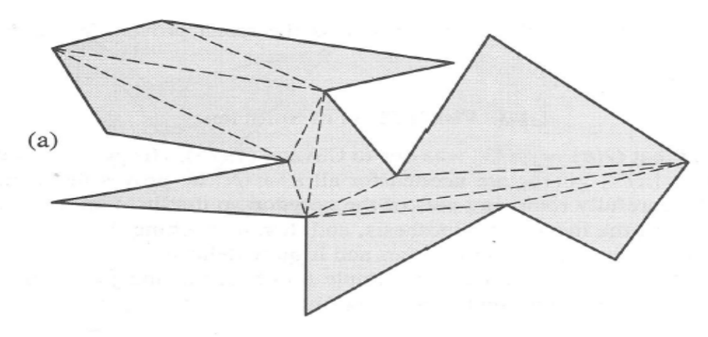
Algunas triangulaciones

Slide 40
La prueba de la existencia de las triangulaciones es constructiva. Tomamos el vertice mas hacia la izquierda, v, y sus dos vecinos w, u si vw no es una diagonal tomamos v’ el vertice dentro del triangulo formado por v, u, w que se encuentre más alejado de la línea uw

Slide 41
Quiz
01
02
Si tengo un algoritmo1 para calcular la triangulación de un polígono de n vértices que tiene una complejidad en tiempo O(nlog n), tengo algoritmo2 que calcula una triangulación con una complejidad en tiempo O(n*n).
Para calcular la triangulación de un poligono de 9 vertices, algoritmo1 se demora mas que algoritmo2, o no hay suficiente información para saber esto?
Justificar.
La figura es una triangulación válida del triangulo.
No es necesario justificar.

Slide 42
En la clase de hoy …
La prueba constructiva para encontrar la triangulación nos da un procedimiento de O( n^2)
Existen componentes (monotonas) donde es mas facil triangular un poligono.
Veremos como descomponer un poligono en estas partes.

Slide 43

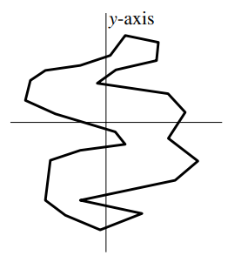
Un poligono es monótono con respecto a una línea, si con respecto a la perpendicular se intersecta en segmentos conexos. P un polígono monótono con respecto al eje y es
y-monótono
y-monótono

Slide 44
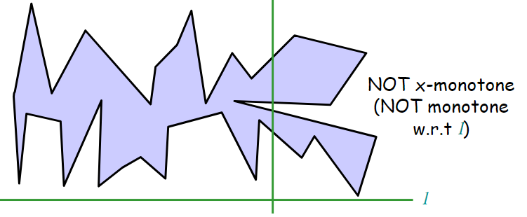
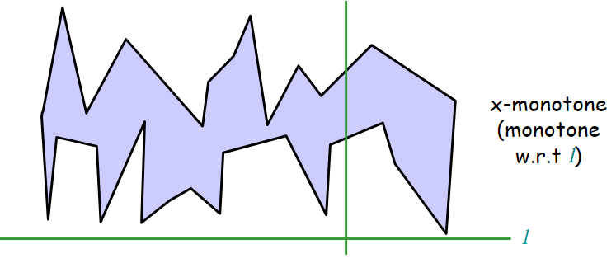
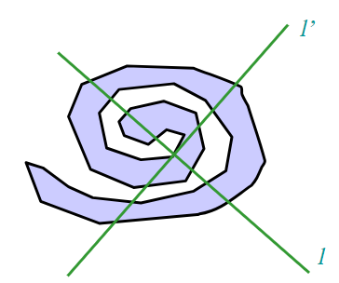
Cuales son monótonos en x?
x
x
y-monotono
x

Slide 45
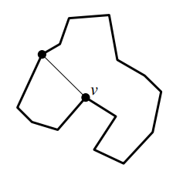
Se puede partir en componentes monotonas. Recorriendo la frontera donde la direccion cambia ( arriba-abajo) es un turn vertex, nos deshacemos de esos untos con diagonales. Si el poligono localmente se encuentra arriba del vertice escogemos la diagonal hacia arriba.
v punto de quiebre
En las nuevas componentes el recorrido por la frontera no cambia direccion en v

Slide 46
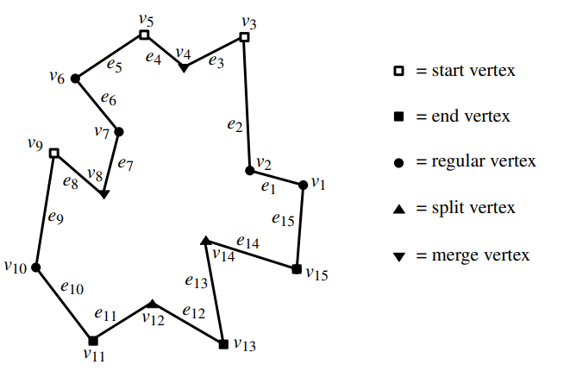
Definimos una noción de orden, p < q, si py < qy o py = qy y px > qx .
Tenemos start vertex si los dos vecinos están abajo y el ángulo interior es menor a π, si es mayor es un split vertex.
Tenemos end vertex si los dos vecinos están arriba y el ángulo interior en v es menor a π, si es mayor es un split vertex.

Slide 47
Los vértices que no entran en ninguna de estas categorías son regular vertex. Usaremos estas etiquetas dentro de un algoritmo de línea de barrido para generar las componentes monótonas de P
Usando una linea de barrido (hacia abajo) la linea mantiene la intersección con estos puntos. Cuando se llega a un split vertex, las componentes se parten en un merge vertex las componentes se juntan.
Estos son los puntos en que localmente la monotocidad se rompe

Slide 48
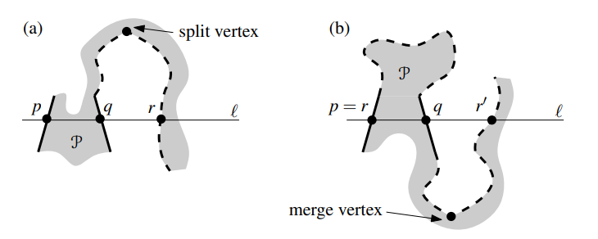
Lema Si P mo tiene split o merge vertices es y-monotono.
Asumamos que P no es monotono, tomamos l la linea que intersecta en mas de una componente conexa y en orden x ascendente tomamos p, q
Seguimos el borde manteniendo P a la izquierda y con r el siguiente punto, partiendo de q

Slide 49
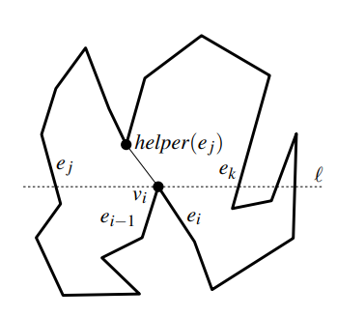
El resultado anterior indica que si logramos deshacernos de los merge y split vertex, tenemos una componente monotona. La idea es dibujar diagonales hacia abajo en los split vertex y diagonales subiendo en los merge.
Vamos recorriendo con una línea de n=barrido, si encontramos un split vertex v_i
Vamos a los edges e_j y e_k sobre la linea, encontramos el vertice con menor coordenada y dentro de esos dos edges helper(e_j) y la diagonal entre v_i y este punto debe estar dentro de P, si no hay ninguno lo conectamos al extremo superior de e_j

Slide 50
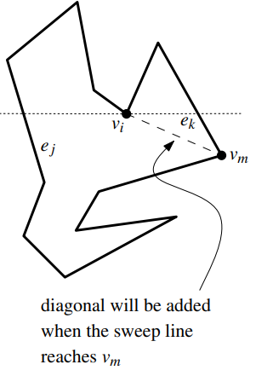
Similarmente con un merge vertex v_i tomamos a los edges ej y ek sobre la linea de barrido, encontramos el vertice abajo de la linea con mayor coordenada y dentro de esos dos edges

Slide 51
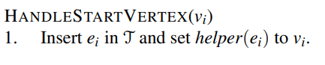
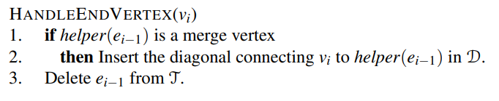
Para procesar los diferentes vertex

Slide 52
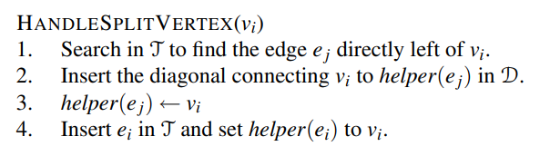

Slide 53
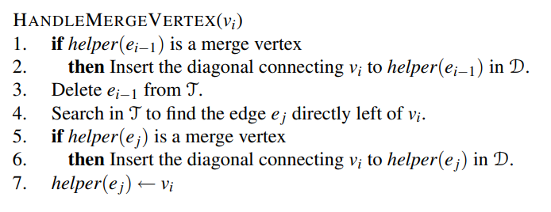

Slide 54

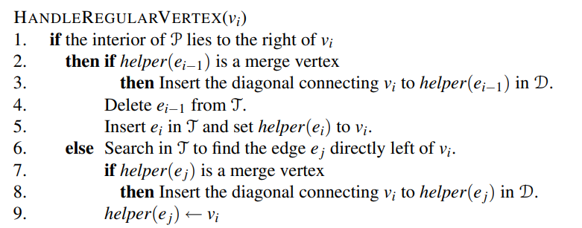

Slide 55
